Slide 1
Национальные парки мира

Slide 2
Национальный парк
Национальные парки являются природоохранными, эколого-просветительскими и научно-исследовательскими учреждениями, территории (акватории) которых включают в себя природные комплексы и объекты, имеющие особую экологическую, историческую и эстетическую ценность, и которые предназначены для использования в природоохранных, просветительских, научных и культурных целях и для регулируемого туризма.
Земля, воды, недра, растительный и животный мир, находящиеся на территории национальных парков, предоставляются в пользование (владение) национальным паркам на правах, предусмотренных законами."
В классическом понимании национальный парк имеет функциональное зонирование территории. На территории национального парка выделяются заповедное ядро, по режиму соответствующее природному заповеднику, рекреационную и буферную зоны, в которых разрешается хозяйственная деятельность различной интенсивности (туризм и иные формы рекреации, традиционное природопользование, щадящая сельскохозяйственная и лесоустроительная деятельность).

Slide 3
Национальные парки
Северная Америка
Центральная Америка
Южная Америка
Африка
Австралия
Европа
Азия

Slide 4
Северная Америка
Йеллоустоунский национальный парк
Национальный парк Гранд-Каньон
Национальный парк Джаспер
Йосемитский национальный парк

Slide 5
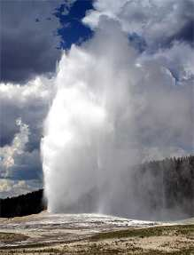
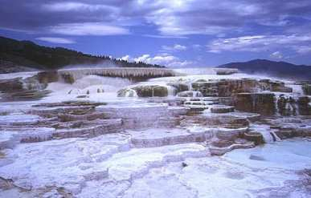
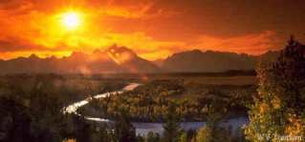
Йеллоустоунский национальный парк
Площадь Йеллоустоунского национального парка - около 900 000 гектаров. Парк расположен в штате Вайоминг (США). В этом районе расположены истоки крупнейших рек Северной Америки: Снейка, Миссури, Йеллоустоуна, вытекающего из одноименного высокогорного озера. Озеро примыкает с юга к Центральному плато. Высота Йеллоустоунского плато колеблется от 1710 м (на севере) до 3463 м (в центральной части парка). В северной части парка находится плато Блэктейлдиер и Миррор, на юго-востоке - плато Двух Океанов. В Йеллоустоуне находится около 10 000 геотермальных чудес природы. По высокогорному плато Скалистых гор проходит Континентальный водораздел. Отсюда реки текут и к востоку, и к западу, но часть воды просачивается вглубь. Именно этим объясняются удивительные природные явления Йеллоустона. Плато некогда сотрясали мощные извержения вулканов. Тысячи лет назад в результате одного из них образовался гигантский кратер длиной 75 и шириной 45 километров. Расплавленная горная порода - до сих пор "не дремлет" под земной корой, поддерживая жар в Йеллоустонском "котле".

Slide 6
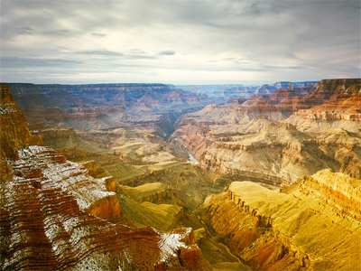
Национальный парк Гранд-Каньон
Каньон Колорадо это гиганская пропасть на высоком плато Колорадо в штате Аризона на юго-западе США.
Гранд-Каньон не самый глубокий на Земле каньон. Однако он известен благодаря своим размерам и потрясающим пейзажам. Парк занимает площадь 4931 кв.км. в среднем течении реки Колорадо. Национальный парк Гранд-Каньон расположен в пределах плато Колорадо в штате Аризона на юго-западе США.
Максимальная глубина каньона - 1829 метров. В районе известной деревни Гранд-Каньон у южного края его глубина достигает 1524 м. Чтобы спуститься от края каньона к берегу реки, необходимо пройти 11,3 км. Ширина каньона в этом месте (на уровне плато) достигает 16 км. Максимальная ширина каньона в некоторых местах достигает 29 км.
Хотя природоохранный статус части этой территории был присвоен уже в 1883 году, национальным парком Большой каньон реки Колорадо был объявлен только в 1919 году.

Slide 7
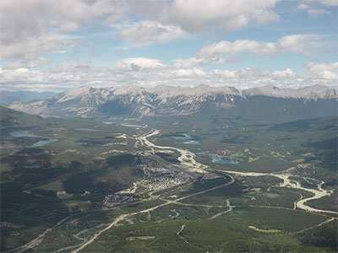
Национальный парк Джаспер
Национальный парк Джаспер расположен на восточных склонах Кордильер. Он объединяет разнообразные по структуре ландшафты высокогорий Главного и Передового хребтов, а также предгорий Скалистых гор. Общая площадь парка 10750 кв.км.
Парк расположен в 320 км. к западу от города Эдмонтон (столицы провинции Альберта) и в 290 км. к северо-западу от города Калгари. Парк является одним из наиболее посещаемых туристами природоохранных объектов в Канаде. С запада к национальному парку Джаспер примыкают провинциальные парки Маунт-Робсон и Хамбер, с севера - парк дикой природы Уиллмор, с востока - заповедник Рокки-Маунтинс и охраняемые территории Уайт-Гоут и Бигхорн.
Парк был основан в 1907 году. В 1984 году парк был объявлен объектом Всемирного культурного наследия ЮНЕСКО.

Slide 8
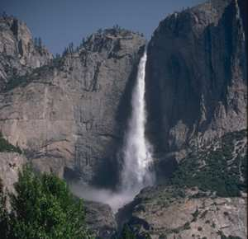
Йосемитский национальный парк
Йосемитский национальный парк (США, штат Калифорния) был создан в 1890 году благодаря неустанным усилиям натуралиста Джона Мюира. В 1890 году Конгресс США объявил его заповедником, а уже в 1864 году Конгресс присвоил Йосемитской долине в Калифорнии статус общественного парка.
В наше время на вершине сезона, Йосемитский парк кишит людьми. Каждый год красоты парка влекут к себе четыре миллиона посетителей. Руководство заповедника стремится и сохранить первозданную природу этого края, и не забыть о туристах.

Slide 9
Центральная Америка
Международный парк Ла-Амистад
Национальный парк Корковадо (Коста-Рика)
Национальный парк Монтеверде (Коста-Рика)

Slide 10
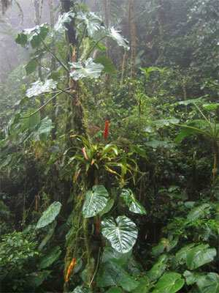
Международный парк Ла-Амистад.
Международный парк Ла-Амистад расположен по обе стороне панамско-костариканской границы. В парк входят два граничащих друг с другом биосферных заповедника. Один из них находится в Коста-Рике, другой - в Панаме. Оба заповедника называются одинаково - Ла-Амистад, что в переводе с испанского означает "дружба".
Общая площадь этого природного комплекса более 1 млн.га. В 1983 году он был занесен в Список объектов природного и культурного наследия ЮНЕСКО.

Slide 11
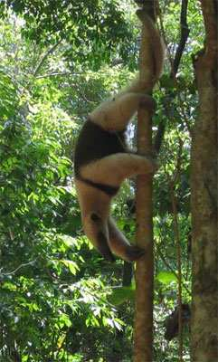
Национальный парк Корковадо
(Коста-Рика)
Национальный парк Корковадо — прекрасный уголок природы на юге Коста-Рики. Он расположен на полуострове Оса, на побережье Тихого океана. Площадь парка составляет составляет 54 000 га. Великолепие природы этого отдаленного, почти нетронутого леса в Центральной Америке, разнообразие его растительности и животного мира привлекает к себе внимание людей. На территории Корковадо насчитывается не менее восьми экосистем. В парке произрастает около 500 видов деревьев, самое большое из которых — хлопковое дерево. Достигая в диаметре трех метров, оно возвышается более чем на 70 метров.
Корковадо можно увидеть почти 400 видов пернатых обитателей. В парке живет самая большая в стране популяция красных ара.

Slide 12
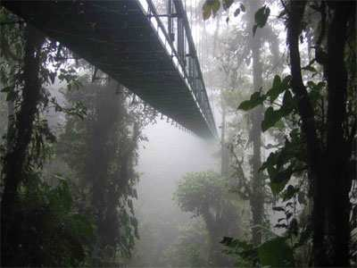
Национальный парк Монтеверде (Коста-Рика)
В 1960-х годах группа ученых и местных жителей основала в Монтеверде Заповедник облачного леса, в который со временем включили и зону водораздела. С тех пор заповедник неоднократно расширялся, и сейчас он охватывает приблизительно 10 500 гектаров.
Этот заповедник — одно из самых привлекательных мест в Коста-Рике. Ежегодно около 50 000 туристов поднимаются по крутой, извилистой грунтовой дороге, чтобы попасть в Монтеверде. Многочисленные любители птиц и натуралисты приезжают сюда, чтобы понаблюдать за всевозможными видами птиц, животных и растений, которые нашли убежище в заповеднике и близлежащих территориях.

Slide 13
Южная Америка
Национальный парк Жау
Национальный парк Чако
Национальный парк Лос-Гласьярес
Национальный парк Ману
Национальный парк Паракас

Slide 14
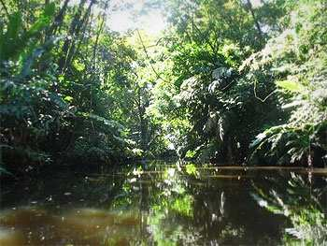
Национальный парк Жау
Национальный парк Жау был организован в 1980 году. Это один из самых больших национальных парков в Бразилии. Его площадь 2272000 га, что составляет 1.42% всего штата Амазония. В 2000 году парк был включен в Список объектов всемирного наследи ЮНЕСКО. В 2003 году национальный парк Жау был объединен с еще несколькими природоохранными территориями и вошел в состав Центрально-Амазонского заповедного комплекса.

Slide 15
Национальный парк Чако
Национальный парк Чако расположен в центральной части южно-американского континента, на востоке равнины Гран-Чако. Это название можно перевести как "Большое охотничье поле". Парк Чако было основан в 1954 году. Парк был учрежден правительством Аргентины для охраны уникальных ландшафтов наиболее возвышенных частей Восточного Чако.

Slide 16
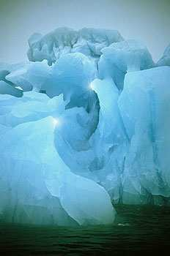
Национальный парк Лос-Гласьярес
Национальный парк Лос-Гласьярес занимает площадь почти 446 тыс.га (по некоторым данным 760 тыс.га). Парк является вторым по величине природоохранным объектом в Аргентине. Он расположен вдоль чилийской границы в провинции Санта-Крус южнее 50 параллели.
Впервые территория между озерами Вьедма и Лаго-Архентино была взята под охрану аргентинским государством в 1937 году. Однако, национальным парком эту территорию объявили только незадолго перед концом Второй мировой войны в апреле 1945 года. Современные границы национального парка Лос-Гласьярес были закодательно установлены только осенью 1971 года. В 1981 году национальный парк Лос-Гласьярес был включен в Список объектов всемирного природного наследия.
Более 40 процентов территории национального парка покрыто вечными льдами, составляющими так называемый Южный патагонский ледниковый щит. От этого щита к западу и востоку расходятся мощные долинные ледники. На востоке (в Чили) "концы" этих ледников спускаются в Тихий океан. В Аргентине большинство ледниковых языков заканчиваются в больших озерах.

Slide 17
Национальный парк Ману
Ману один из старейших крупных тропических парков мира. Национальный парк Ману был образован 29 мая 1973 года. Спустя 14 лет (в 1987 году) он был признан объектом Всемирного и природного наследия ЮНЕСКО, а также получил статус биосферного заповедника.
Национальный парк Ману расположен на юго-востоке Перу в 1400 км от столицы (Лимы). Общая площадь заповедника составляет 1,9 млн.га. Парк разделен на три зоны: собственно национальный парк, заповедник и культурная зона.
Основная цель создания национального парка Ману - сохранение тропического биоразнообразия.

Slide 18
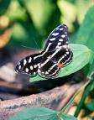
Национальный парк Паракас
Национальный парк Паракас. Он расположен примерно в 250 километрах к югу от Лимы, на пути Панамериканского шоссе.
Национальный парк Паракас занимает 335 000 гектаров побережья и полуостров Паракас. Он был образован в 1975 году правительством Перу с целью сохранить многочисленных животных, как обитающих здесь, так и ежегодно мигрирующих. Он воспитывает бережное отношение к окружающей среде и способствует развитию туризма. Именно здесь было обнаружено более 100 археологических памятников — свидетельство многовековой культуры Паракас. Прибрежные воды служат домом для морских львов, кошачьих выдр, дельфинов, более 200 видов птиц и 4 видов морских черепах.

Slide 19
Африка
Национальный парк Вирунга
Заповедник Аир и Тенере
Национальный парк Серенгети
Национальный парк Найроби
Национальный парк Килиманджаро

Slide 20
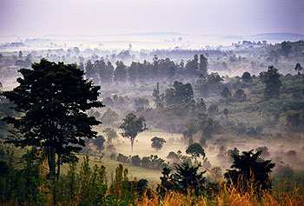
Национальный парк Вирунга
Вирунга - один из самых старых национальных парков Африки. Он находится на северо-востоке Демократической Республики Конго. На протяжении 300 километров граница парка совпадает с государственными границами Руанды и Уганды. Годом официального рождения парка Вирунга считается 1929 год. Тогда он был назван национальный парк Альберт и Киву. В 1969 году из единого природоохранного объекта Альберт и Киву был выделен отдельный национальный парк Вирунга. В настоящее время территория парка граничит с землями национального парка Рузвензори в Уганде и национального парка вулканов в Руанде.
Площадь национального парка Вирунга 790 тыс.га. Ландшафты на территории национального парка очень разнообразны. Здесь можно встретить травянистые и древесные саванны, низкорослые постоянно влажные леса, бамбуковые заросли, болота, луга, ледники, снежники и общирные лавовые плато.
Территория парка вытянута с севера на юг и состоит из трех различных частей. Северная часть включает в себя горы Рувензори и долину Семлики, в центре расположены озеро Эдуард и равнины Рвинди, Рутшуру и Ишаша. Южная часть - лавовые плато Ньямлагира и Ньярагонго, а также часть вулканического массива Вирунга.

Slide 21
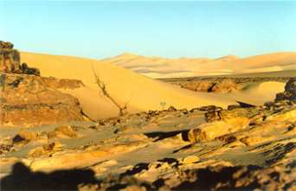
Заповедник Аир и Тенере
Природный резерват Аир и Тенере расположен на южной границе пустыни Сахара. Его площадь 77000 кв.км. Заповедник был основан в 1988 году. Сразу же около 15% его территории было выделено под специальный резерват со строгим режимом охраны для защиты антилоп аддакс. В 1991 году резерват вошел в список Объектов всемирного природного и культурного наследия ЮНЕСКО.
На плато Аир много интересных геологических памятников. И плато, и горные массивы расчленены глубокими долинами. Однако здесь текут лишь временные водотоки, которые оживают лишь на короткое время после дождей.
Климат заповедника обычен для Центральной Сахары: очень жаркий и засушливый. Нигде на территории заповедника за год не выпадает более 100 мм осадков.

Slide 22
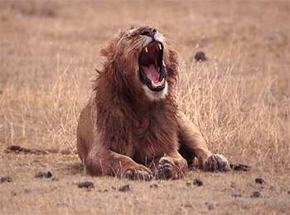
Национальный парк Серенгети
Национальных парк Серенгети, расположен в районе Великого Африканского Разлома. Он входит в список известнейших национальных парков мира. Национальный парк Серенгети - это низкотравные холмистые долины площадью 30 000 квадратных километров на территории Танзании и Кении. Их покрывает сочная трава, которая прекрасно растет на плодородной почве вулканического происхождения. Серенгети - рай для животных, восхищающий всех побывавших в нем.

Slide 23
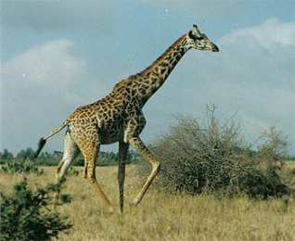
Национальный парк Найроби
Всего в семи километрах от столицы Кении расположена маленькая саванна с высокой травой и редкими раскидистыми деревьями - национальный парк Найроби, общей площадью всего 117 кв. км. Открыт был этот парк раньше многих подобных парков Кении, в 1946 году. Это один из немногих парков в мире, где одновременно можно наслаждаться красотой почти нетронутой дикой природы и не терять из виду силуэт большого города.
Животный и растительный мир национального парка Найроби настолько разнообразен, что можно подумать, что находишься в сердце дикой Африки, а не на окраине многомиллионного города. В парке можно увидеть львов, носорогов, гепардов, антилоп, жирафов, газелей. Там же протекает река Athi, в водах которой водятся крокодилы и бегемоты, а в прибрежных лесах – птицы и обезьяны. В национальном парке Найроби зарегистрированы около 400 различных видов птиц. Одна из особенностей парка – большое количество обитающих в нем носорогов, около 50 особей. Здесь, в отличие от других парков и заповедников, практически всегда можно увидеть черного носорога в его естественной среде обитания. В национальном парке есть также приют-лечебница для раненых и больных животных.

Slide 24
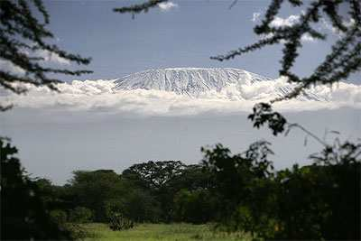
Национальный парк Килиманджаро
Национальный парк Килиманджаро был основан в 1973 году и сейчас занимает 756 кв. км. Подножие горы находится на высоте 1829 м над уровнем моря, а пик Кибо - на высоте 5895 м. Национальный парк Килиманджаро был включен в Список всемирного наследия в 1987 г.
Гора Килиманджаро - самая высокая одиночная гора в мире. Гора Килиманджаро образовалась в результате серии вулканических движений. В результате вулканической активности образовались три пика - Шира, Кибо и Мавензи.

Slide 25
Австралия
Большой Барьерный Риф
Национальный парк Фьордленд (Новая Зеландия)

Slide 26
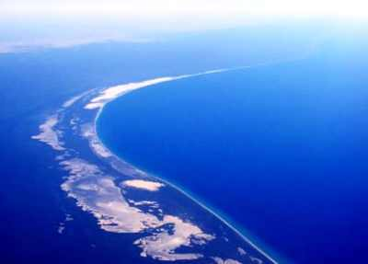
Большой Барьерный Риф
Самое крупное на Земле скопление коралловых рифов это Большой Барьерный Риф. Он расположен на протяжении более 2300 км вдоль северо-восточного побережья Австралии. На площади более 340 тыс.кв.км. континентального шельфа, среди примерно 600 островов, разбросаны примерно 3,4 рифов, множество отмелей и песчанных островов.

Slide 27
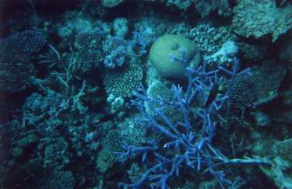
Национальный парк Фьордленд (Новая Зеландия)
Новая Зеландия - один из самых благополучных в экологическом отношении уголков Земли. Треть площади страны (более 5 млн.га) это охраняемые территории. В Новой Зеландии 14 национальных парков.
На Южном острове находится крупнейший национальный парк Новой Зеландии - Фьордленд. Парк расположен в северо-западной части острова. Протяженность парка 230 км, общая площадь 1200тыс га.
Национальный парк Фьордленд был основан в 1952 году. В настоящее время он включен в Список всемирного наследия ЮНЕСКО.

Slide 28
Европа
Национальный парк Вануаз
Татранский национальный парк
Национальный парк Кото-Де-Доньяна
Национальный парк Тингведлир
Национальный парк Беловежская пуща
Национальный парк Паанаярви

Slide 29
Национальный парк Вануаз
Национальный парк Вануаз это первый национальный парк во Франции. Он был основан в 1963 году. Причиной создания парка послужила угроза полного истребления каменных козлов в этой местности. Определенно, Вануаз можно назвать главным национальным парком Франции. Национальный парк Вануаз располагается южнее горного массива Монблан и простирается вдоль горной цепи Альп в районе Савойе. Это относительно небольшой парк. Парк разделен на две зоны: центральная имеет протяженность 528 кв.км. и периферийная зона - 1450 кв.км. Периферийная зона представляет собой область, которая окружает центральную; она была создана для защиты живой природы в центральной зоне с целью сохранения ее в первозданном виде. Периферийная зона позволяет больше ограничить доступ людей в эти прекрасные дикие земли. На протяжении 14 километров национальный парк Вануаз граничит с итальянским национальным парком Гран-Парадизо. Оба парка составляют крупнейший охраняемый массив Западной Европы

Slide 30
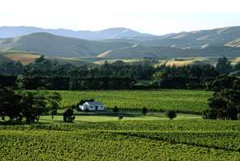
Татранский национальный парк
Татры - самая высокая часть Карпатской горной системы, их максимальная высота составляет 2655 м. В хорошую погоду характерный силуэт этих гор виден на расстоянии несколько десятков километров. Татры являются естественным барьером, разделяющим два соседних государства - Польшу и Словакию. две трети территории Татранского национального парка покрывают леса.

Slide 31
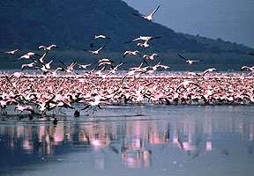
Национальный парк Кото-Де-Доньяна
Легендарный Национальный парк Испании «Доньяна» площадью в 50 000 гектаров служит весенним птичьим аэропортом, который принимает сотни тысяч пернатых, летящих из Африки в Европу и делающих остановку в этих заболоченных лесистых местах, чтобы свить гнездо и вывести потомство.

Slide 32
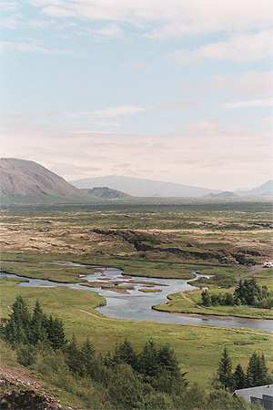
Национальный парк Тингведлир
Национальный парк Тингведлир создан в соответствии с указом парламента Исландии в 1928 году. Это самая первая охраняемая территория в Исландии. Это также один из самых старых национальных парков Европы. На протяжении ХХ века территория парка неоднократно расширялась. Последний раз границы национального парка были изменены в 2004 году.

Slide 33
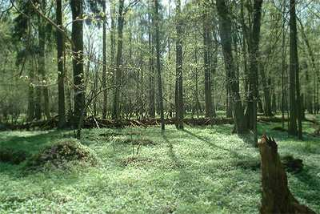
Национальный парк Беловежская пуща
Национальный парк «Беловежская пуща» расположен на территории Каменецкого и Пружанского районов Брестской области и Свислочского района Гродненской области. Административный центр национального парка находится в поселке Каменюки Каменецкого района. Государственный национальный парк «Беловежская пуща», расположенный на территории Республики Беларусь, представляет собой единый природный комплекс с Беловежским национальным парком Республики Польша. Площадь национального парка составляет c белорусской стороны 87 363 га; с польской – 10 501 га.
Беловежская пуща – единственный в Европе сохранившийся в естественном состоянии крупный массив высоковозрастных лесов западноевропейского типа с элементами западной, северной и южной флоры.
Животный мир национального парка «Беловежская пуща» богат и многообразен. На его территории обитает 59 видов млекопитающих (в том числе 6 охраняемых), 253 вида птиц, 11 видов земноводных, 7 видов пресмыкающихся, 24 вида рыб и более 11 000 видов беспозвоночных животных.

Slide 34
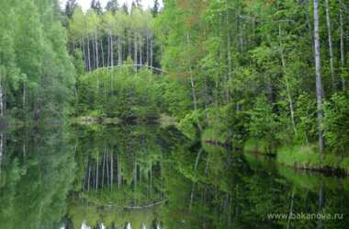
Национальный парк Паанаярви
Национальный парк "Паанаярви" расположен на северо-западе республики Карелия, в наиболее возвышенной ее части. Национальный парк “Паанаярви” образован 20 мая 1992 года Постановлением Правительства РФ № 331. Площадь национального парка составляет 104 473 га.
Растительный мир — главная достопримечательность парка. Его своеобразие определяются тремя факторами - низкогорным характером рельефа, присутствием карбонатных пород (доломитов) благоприятных для произрастания многих кальцефильных растений и, наконец, наличием крупных нетронутых человеком природных массивов.
В районе национального парка зарегистрированы 217 видов позвоночных животных: 36 видов млекопитающих, 160 — птиц, 3 — земноводных и пресмыкающихся, 17 — рыб и 1 вид круглоротых.
Жемчужиной парка является озеро Паанаярви, характеризующееся при небольших размерах (1.5 на 24 км) исключительной глубиной (128 м). На реках множество порогов, есть значительные водопады. Водоемы изобилуют ценными породами рыб.

Slide 35
Национальные парки Азии
Баргузинский заповедник
Казиранга
Сагарматха
Национальный парк Комодо

Slide 36
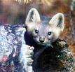

Баргузинский заповедник
Баргузинский государственный природный биосферный заповедник является одним из старейших заповедников России, учрежденным постановлением Иркутского генерал-губернатора от 17 мая 1916 г., а в начале 1917 г. создание заповедника было оформлено постановлением правительства.
Главной причиной создания заповедника явилось катастрофическое падение пушного и, в частности, соболиного промысла. Для спасения соболя от полного уничтожения и организации заповедников были организованы экспедиции на Байкал, Камчатку и Саяны. По результатам обследования в числе других (Саянский и др.) был спроектирован Баргузинский заповедник.
Конвенции В 1986 году Баргузинский заповедник получил статус биосферного. В 1996 году Баргузинский заповедник в числе других байкальских ООПТ был включен в Список Всемирного культурного и природного наследия ЮНЕСКО (номинация "Озеро Байкал").

Slide 37
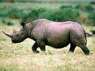

Казиранга
Этот парк, расположенный в центре штата Ассам, является одной из немногих в восточной Индии областей с нетронутой человеком природой. Здесь обитают однорогие носороги (самая крупная в мире популяция этого вида), тигры, слоны, пантеры и медведи, а также отмечены огромные скопления птиц.

Slide 38
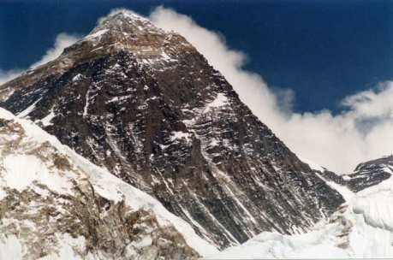
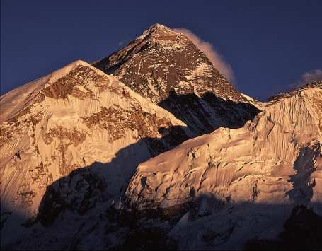
Сагарматха
Сагарматха – это выдающийся природный ландшафт, включающий высокогорья, ледники и глубокие ущелья, над которыми доминирует высочайшая вершина мира – гора Эверест (8848 м). В парке обитают несколько редких видов животных, включая снежного барса и малую панду. Уникальная культура местного населения – шерпов – также привлекает внимание к этой местности.

Slide 39
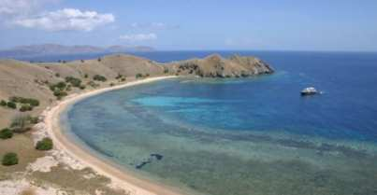
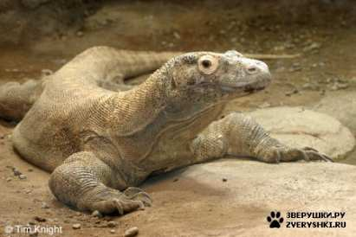
Национальный парк Комодо
Национальный парк Комодо находится в центре индонезийского архипелага, между островами Сумбава и Флорес. Владения национального парка содержат 603 квадратных километров суши и 1,214 квадратных километров бирюзовых морских вод. Парк включает три главных острова: Комодо, Ринка и Падар, а также множество небольших островов общей площадью 1817 километров, которые также входят в группу Малых Зондских островов. Этот национальный парк представляет собой несколько прекрасных экзотических островов вкупе с богатой прибрежной и дикой морской природой. Его уникальное широкое биоразнообразие сделало его самым популярным парком Индонезии.

